Slide 1


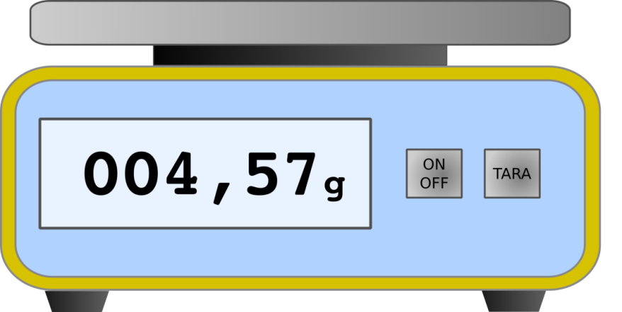
Письмове додавання і віднімання
іменованих чисел.

Slide 2
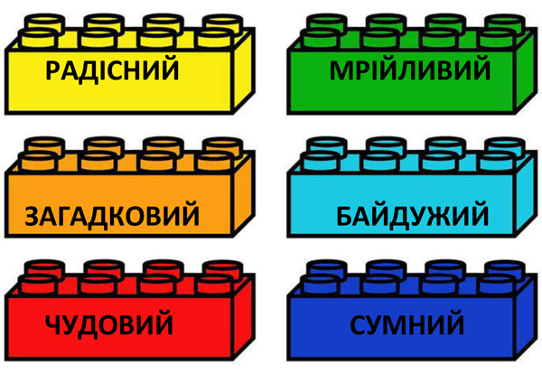

Slide 3


Slide 4
КЛАС
ТИСЯЧ
КЛАС
ОДИНИЦЬ
СОТНІ
СОТНІ
ДЕСЯТКИ
ДЕСЯТКИ
ОДИНИЦІ
ОДИНИЦІ

Slide 5
Запишіть у порядку зростання
1 дм; 2 км; 5 см; 5дм; 2 мм; 1000 м

Slide 6
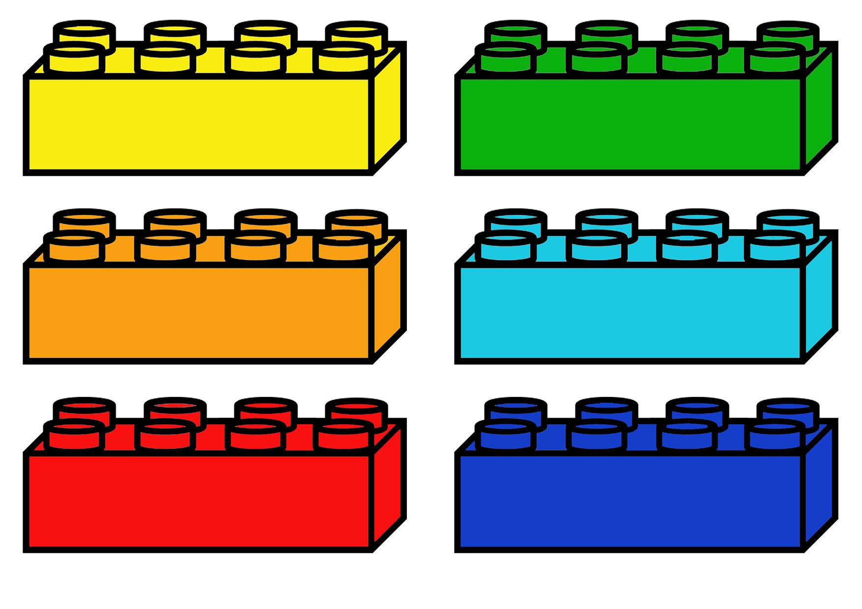
5 т
1002 г
10 г
30 ц
1 кг
62 кг

Slide 7
17494
100779
111513
73420

Slide 8

Іменовані числа
Прості Складені
  2061 м 2 км 61 м

Slide 9
Розглянь, як можна виконати письмове додавання іменованих чисел.
7ц59кг + 1ц75кг=9ц34кг
7ц59кг
1ц75кг
9ц34кг
759
175
934(кг)
+
+

Slide 10
Обчисли письмово.
3ц18кг + 2ц 93кг=
5дм79мм+1дм 96мм=

Slide 11
Розглянь, як можна виконати письмове віднімання іменованих чисел.
8ц12кг - 5ц47кг=2ц65кг
8ц12кг
5ц47кг
2ц65кг
812
547
265(кг)
-
-

Slide 12
Обчисли письмово.
4ц 06кг – 2ц 98кг=
8м 34см – 7м 35см=

Slide 13
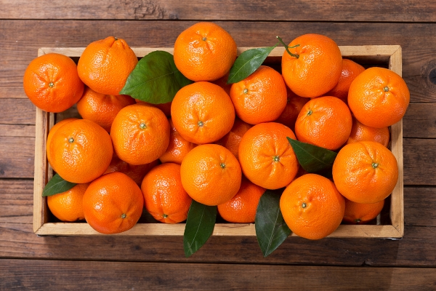
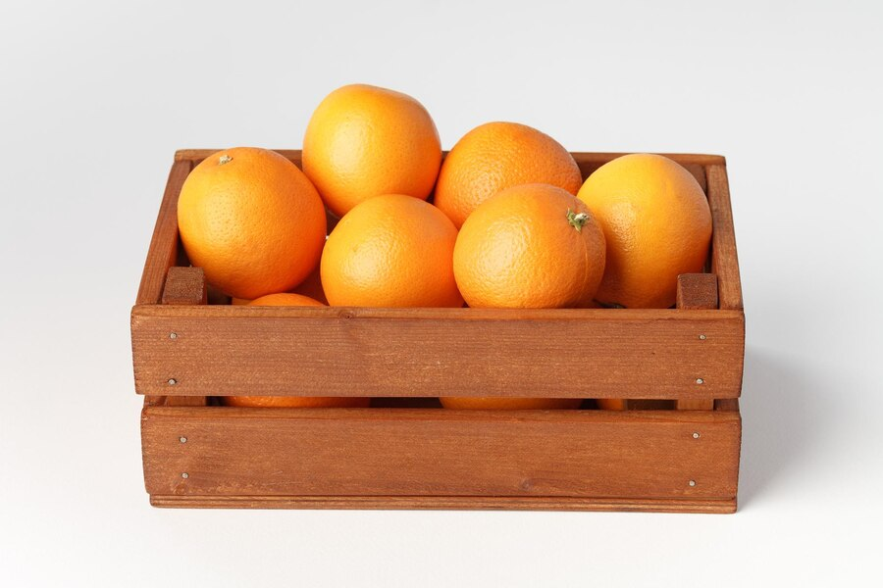
Апельс.– 46 ящ.
Мандар.– 36 ящ., на 100 кг <
? кг
36 ящ. - ? Кг,
на 100 кг <
46 ящ. - ? кг

Slide 14
Накреслити 1 відрізок довжиною
3 см 6 мм, другий – 6 см 2 мм.
Знайти різницю довжин цих відрізків

Slide 15


Slide 16


Slide 17


